Slide 1
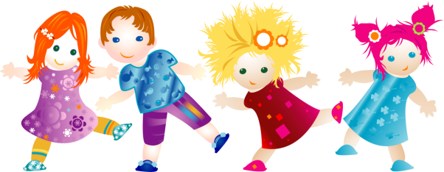
Муниципальное бюджетное дошкольное общеобразовательное учреждение № 32
«Детский сад комбинированного вида»
Презентация на тему:
Лого-реципрокные игры
в структуре утренней гимнастики
Автор-составитель:
воспитатель МБДОУ № 32 Овчинникова С.В.
Е-mail^ stelmashenkoss@mail.ru
Сайт: https://nsportal.ru/svetlana-viktorovna-ovchinnikova
Кемерово - 2018

Slide 2
План
Введение слайд 2-3
1. Авторские лого-реципрокные игры слайд 4-12
2. Структура утренней гимнастики слайд 13-18
Заключение слайд 19-20
Источники иллюстраций слайд 21

Slide 3
Лого-реципрокная игра
Кинезиология -
научная и практическая дисциплина, изучающая мышечное движение во всех его проявлениях.
Реципрокные
упражнения
Логоритмика
Игровые методы
Опорные сигналы
Методы активного развития

Slide 4
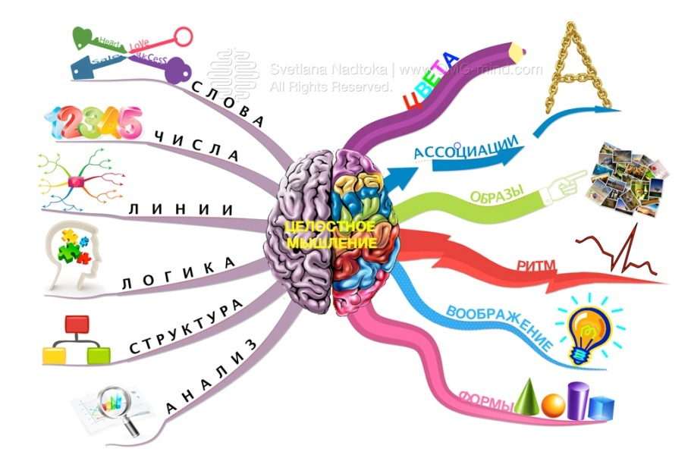
Реципрокные упражнения
При регулярном выполнении реципрокных упражнений
образуется большое количество нервных волокон, связывающих полушария головного мозга, что способствует развитию высших психических функций
Литература : Сиротюк А.Л. Обучение детей с учетом психофизиологии:, 2001

Slide 5


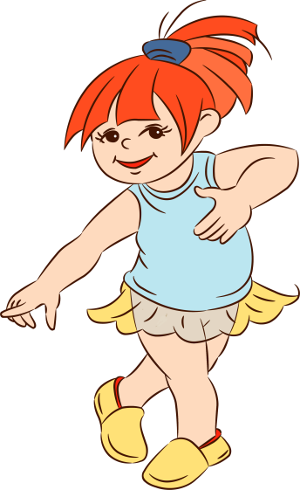

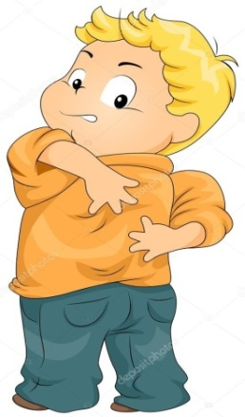
Время года - лето
Спинку / солнцу подстав / ляли /
Летом / мы / в реке / купались / обли / вались /
и / плескались
Всех / друзей / мы обни / мали /

Slide 6

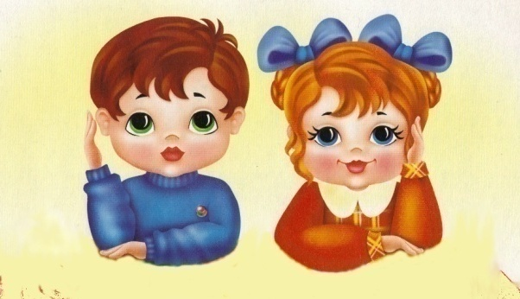
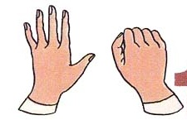


Время года – осень
Желтый / красный / голу / бой /
ой ошиблись / мы /
с тобой / не / бывает / он / такой /
Осень / школу /
откры / вала /
Листья / краской / укра / шала /

Slide 7

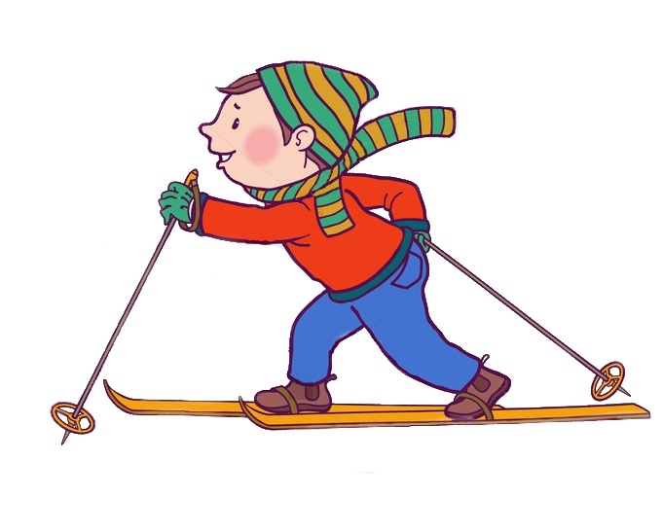
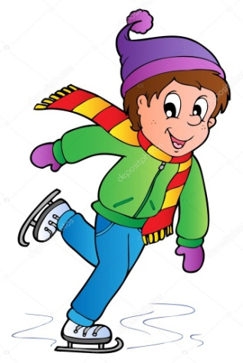
Время года - зима
Мы /зимой / на лыжах / мчались / по / дорожке /
снего / вой /
На / коньках / гурьбой / катались / ждали / встречи / мы / с весной /

Slide 8




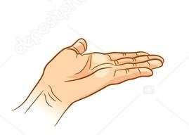



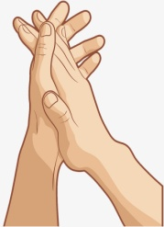


Время года – весна
А / весна / танцуя / с нами /
Мир / напол / нила цветами /
Назовем их с вами!?
Мак – ромашка – огонёк
Лютик – роза - василёк

Slide 9
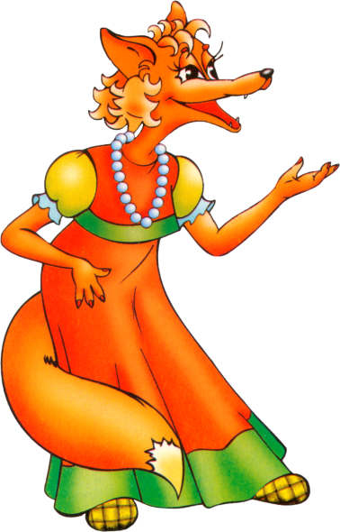



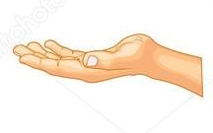

Умный колобок
Сиди / дома / коло /бок /
Бере / ги / румяный / бок /
Раз / замок / два / замок /...
Руки я в замок сложу,
За спиною их сомкну..
Раз / замок / два / замок /...
Сиди / дома / коло /бок /
Ходит / рыжий / там / зверек!

Slide 10

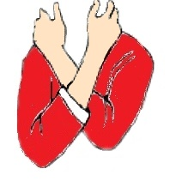

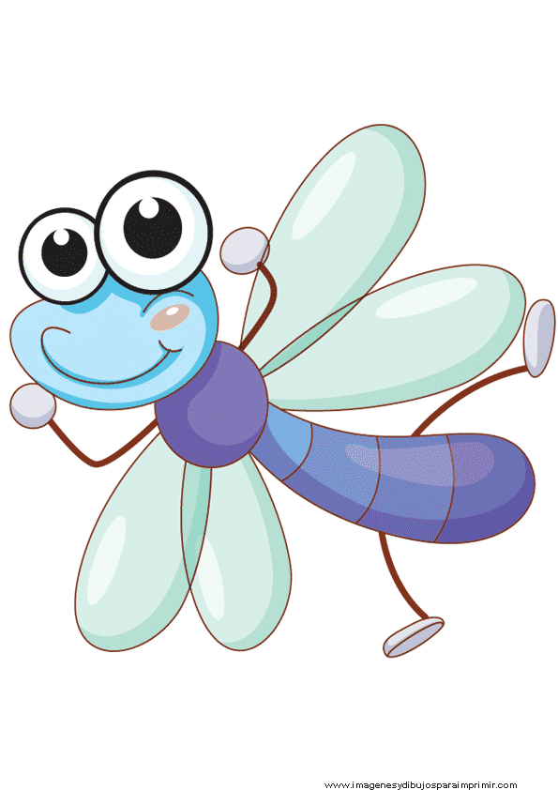

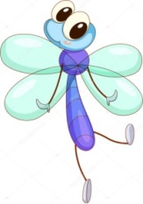

Муха Цокотуха
Тара-ра, тара-ра,
Заплясала мошкара
"Вы букашечки, Вы милашечки,
Тара-тара-тара-тара-таракашечки!"
.
Муха, муха Цокотуха
Села мне на нос и ухо!
Ж-ж-ж, Кыш муха цокотуха!

Slide 11

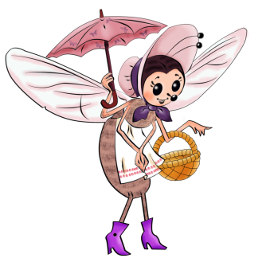
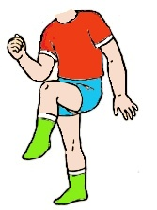
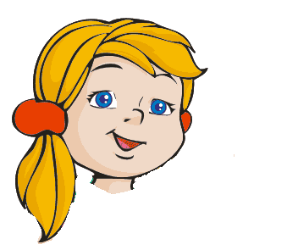
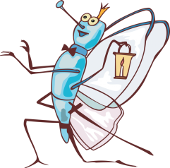
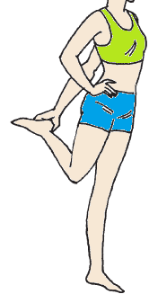
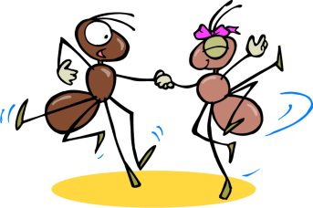
Заплясала мошкара
Муравей, Муравей!
Не жалеет лаптей,-
С Муравьихою попрыгивает
И букашечкам подмигивает
Бом! бом! бом!
Пляшет Муха с Комаром.
А за нею Клоп, Клоп
Сапогами топ, топ!

Slide 12


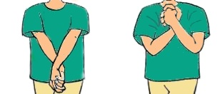
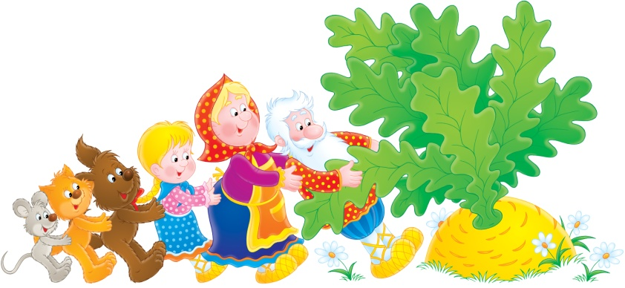
Репка
Позвал
дед бабку,
бабка внучку,
внучка Жучку,
жучка кошку,
кошка мышку.
1
Посадил дед репку
тянет потянет
вытянуть не может..
2

Slide 13
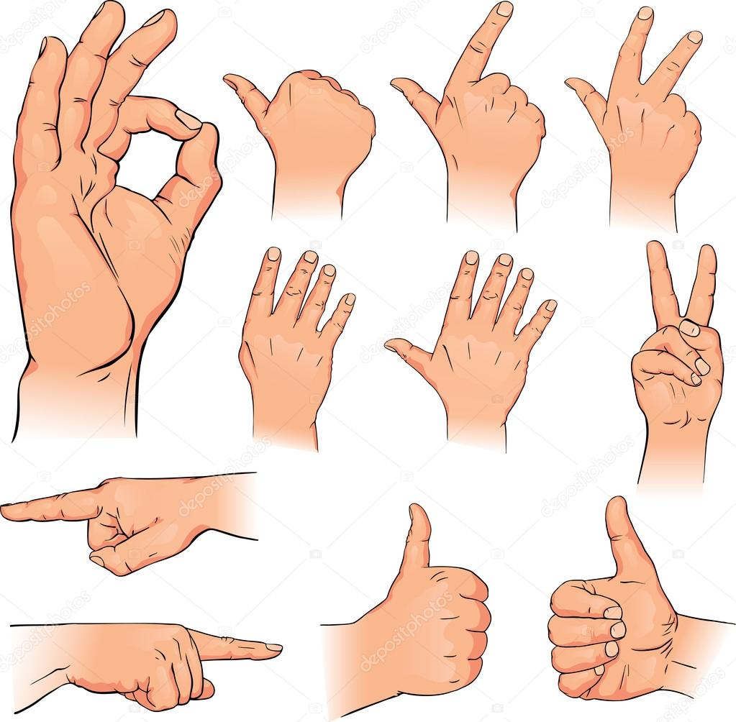
Обратная репка
Тянут потянут
Тянут потянут
Мышка за кошку,
Кошка за жучку,
Жучка за внучку,
Внучка за бабку,
бабка за дедку
Дедка за репку.
2

Slide 14
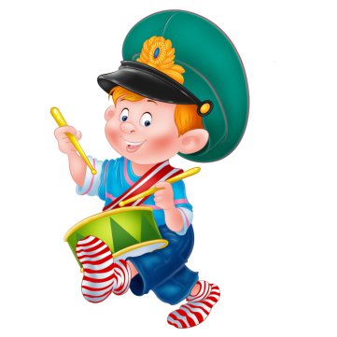
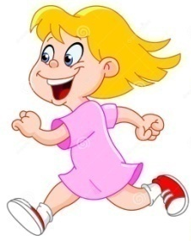
Вводная часть УГ
Ходьба, маршировка
Построение для ОРУ
Умеренный бег

Slide 15


Основная часть УГ
РАВНОМЕРНОСТЬ!
ОРУ
Руки и плечевой пояс
Туловище
Ноги
Подскоки, бег
Шейный отдел
ПОРЯДОК!

Slide 16




Направленность ОРУ
Функция дыхательной системы
Формирование правильной осанки
Укрепление свода стопы
Сердечно-сосудистая система

Slide 17
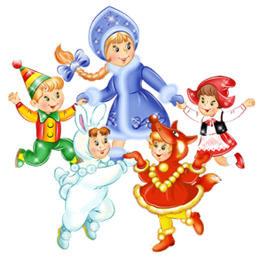
Заключительная часть УГ
Дыхательные упражнения
с удлиненным выдохом
Игры средней подвижности
танцы, хороводы
образные упражнения
логоритмика
эстафеты
носовое дыхание

Slide 18
Структура УГ
ВВОДНАЯ ЧАСТЬ
ХОДЬБА
ПЕРЕСТРОЕНИЯ
ОСНОВНАЯ ЧАСТЬ
ОРУ
БЕГ, ПОДСКОКИ
ЗАКЛЮЧИТЕЛЬНАЯ ЧАСТЬ
ДЫХАТЕЛЬНЫЕ УПРАЖНЕНИЯ
ЛОГОРИТМИКА , ИГРА
ЛЕГКИЙ БЕГ
ЛОГО-РЕЦИПРОКНАЯ ИГРА

Slide 19
По итогам конференции
«Запрещенные и ограниченные упражнения в дошкольных учреждениях», проводимой на кафедре физического воспитания государственного педагогического университета им.Герцена
25 апреля 2002 года
Круговые вращения и наклоны головы назад
Упражнения на пресс с прямыми ногами в положении сидя и лёжа
Сильный прогиб в поясничном отделе назад
Выполнение дыхательных упражнений с одновременным поднятием рук вверх
Ходьба на внутренней и внешней стороне стопы
Бег и прыжки босиком по жесткому покрытию

Slide 20
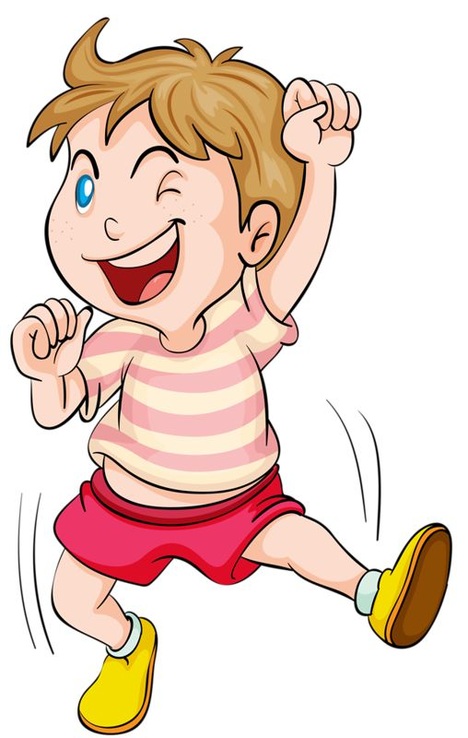
Педагогу
Умей сам!
Систематичность!
Автоматизм!
Принцип ускорения!
Играй!

Slide 21
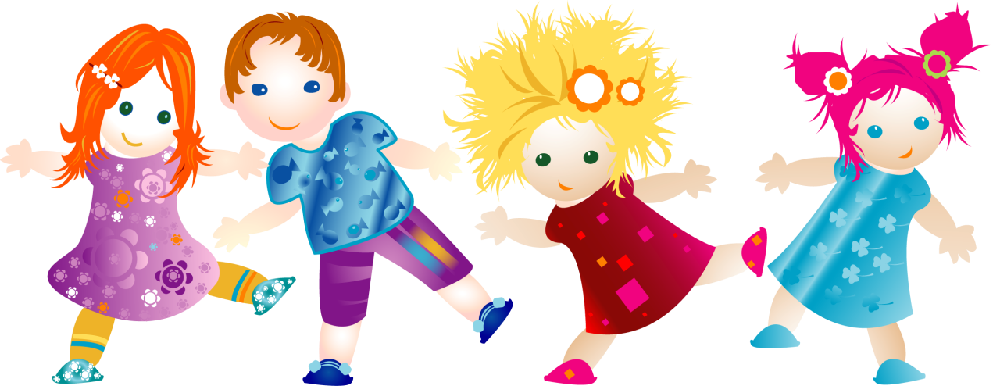
Спасибо за внимание!

Slide 22
Использованные источники рисунков
Изображения детей:
https://ru.depositphotos.com/21145219/stock-illustration-children.html
http://utopiya.spb.ru/image/395-6.html
http://логопедти.рф/razvitije-rechevogo-dixanija/
http://fs.nashaucheba.ru/docs/270/index-1496267-9.html
https://yandex.ru/collections/card/58d3dc94215a8400ba1336c8/
http://allegro.shiremir.ru/view/detail/mnogomernaya_pedagogika.html
Муравей:http://tulacenter16.ru/index/lager_quot_veselyj_muravejnik_quot/0-74
Комар: http://www.bezva.info/imagecdata-Комар-Рисунок-Png.htm

